Slide 1


Энергоэффективный капитальный ремонт
Мамонова Анна Ивановна – исполнительный директор Ассоциации региональных операторов капитального ремонта многоквартирных домов

Slide 2

Энергоэффективность
Ассоциация региональных операторов капитального ремонта
многоквартирных домов (АРОКР)
Дата создания - 2 февраля 2016 г.
Цель деятельности -
объединение региональных операторов капитального ремонта, для координации и регулирования их совместной деятельности
Основные направления деятельности:
Организация взаимодействия региональных операторов, федеральных органов власти, профессиональных сообществ
Мониторинг реализации региональных программ капитального ремонта
Формирование базы лучших практик
Проведение информационно-разъяснительной работы о системе капитального ремонта

Slide 3

Энергоэффективность
Деятельность АРОКР в рамках повышения
энергоэффективности
Временно
Основания деятельности:
Проект постановления Правительства Российской Федерации «Об утверждении Порядка предоставления финансовой поддержки за счет средств государственной корпорации - Фонда содействия реформированию жилищно-коммунального на проведение капитального ремонта многоквартирных домов» стимулирование проведения капитального ремонта одновременно с проведением энергоэффективных мероприятий
Поручение АРОКР в рамках Резолюций III Всероссийского съезда региональных операторов капитального ремонта проработка и реализация «пилотных проектов» по проведению энергоэффективного капитального ремонта (альтернативные варианты капитального ремонта: стандартный или энергоэффективный)

Slide 4
Энергоэффективность
Деятельность АРОКР в рамках повышения
энергоэффективности
Шаги к реализации:
Информационная работа через региональных операторов (энергоэффективные калькуляторы) для осознания собственниками пользы от проведения энергоэффективных мероприятий
Внедрение обучающих программ о преимуществах энергоэффективных мероприятий, способах финансирования таких мероприятий (Подписание соглашения о взаимодействии между АРОКР и Международной финансовой корпорацией (IFC)
Создание на сайте АРОКР раздела с лучшими региональными практиками об энергоэффективном капитальном ремонте

Slide 5
Энергоэффективность
Энергоэффективные мероприятия в рамках капремонта
Ст. 166 Жилищного кодекса РФ :
ремонт внутридомовых инженерных систем
ремонт или замену лифтового оборудования
ремонт крыши
ремонт подвальных помещений
ремонт фасада
ремонт фундамента многоквартирного дома
Дополнительные энергоэффективные виды работ по капитального ремонту, проводимые регионами:
Установка общедомовых приборов учета - 52 субъекта РФ
Утепление фасадов – 49 субъектов РФ
Замена окон и дверей в подъездах – 7 субъектов РФ
Утепление цоколя – 4 субъекта РФ

Slide 6
Энергоэффективность
Энергетический аудит МКД до/после
Проведение энергоаудита позволяет:
Понять где основные потери в МКД/обнаружить дефекты ограждающих конструкций
Определить необходимый набор мероприятий
Определить срок окупаемости мероприятий
Установить качество ранее произведенных работ
Экспресс-аудит МКД
Срок: 2 дня
Стоимость: от 19 тыс. рублей
Что входит: документальное, визуальное обследование, отчет по энергетическому обследованию с выработкой рекомендуемых мероприятий
Комплексный энергоаудит МКД
Срок: от 2 недель
Стоимость: от 50 тыс. рублей
Что входит: документальное, визуальное, тепловизионное обследование, анализ и обработка результатов, выработка рекомендуемых мероприятий, разработка энергетического паспорта

Slide 7
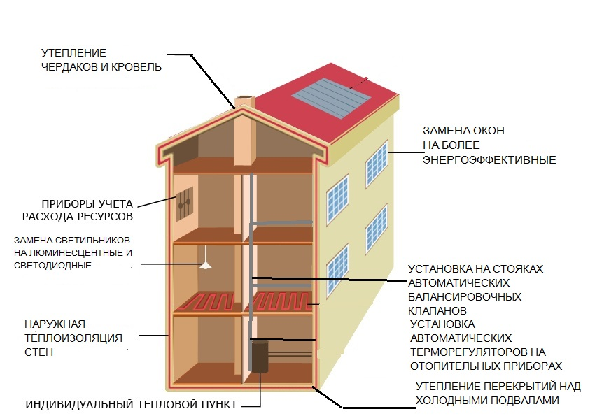
Энергоэффективность
Энергоаудит позволяет:
Сформировать бережное отношение собственников к энергоресурсам
Провести именно тот вид работ, который будет наиболее эффективен (утепление фасада не всегда необходимо)
При комплексном подходе сэкономить в системах
коллективного и индивидуального отопления до 45%
коллективного и индивидуального использования ГВС до 50%

Slide 8
Энергоэффективность
Региональные подходы к энергоэффективному
капитальному ремонту
Практика проведения энергоэффективных мероприятий в рамках капремонта:
Волгоградская область Иркутская область
Калининградская область Самарская область
Астраханская область Пензенская область
Курская область Костромская область
Калужская область Воронежская область
Республика Татарстан Забайкальский край
Республика Марий Эл Ненецкий АО
г. Санкт – Петербург

Slide 9

Энергоэффективность
Региональные подходы к энергоэффективному
капитальному ремонту. Самарская область
Энергетическое обследования до проведения капитального ремонта более
Установка приборов учета
Из 500 обследованных МКД в 10% рекомендовано отказаться от утепления фасадов (низкие теплопотери) = экономия 175 млн. рублей, направлены на другие работы
Уменьшение потребления тепловой энергии
на 18%

Slide 10
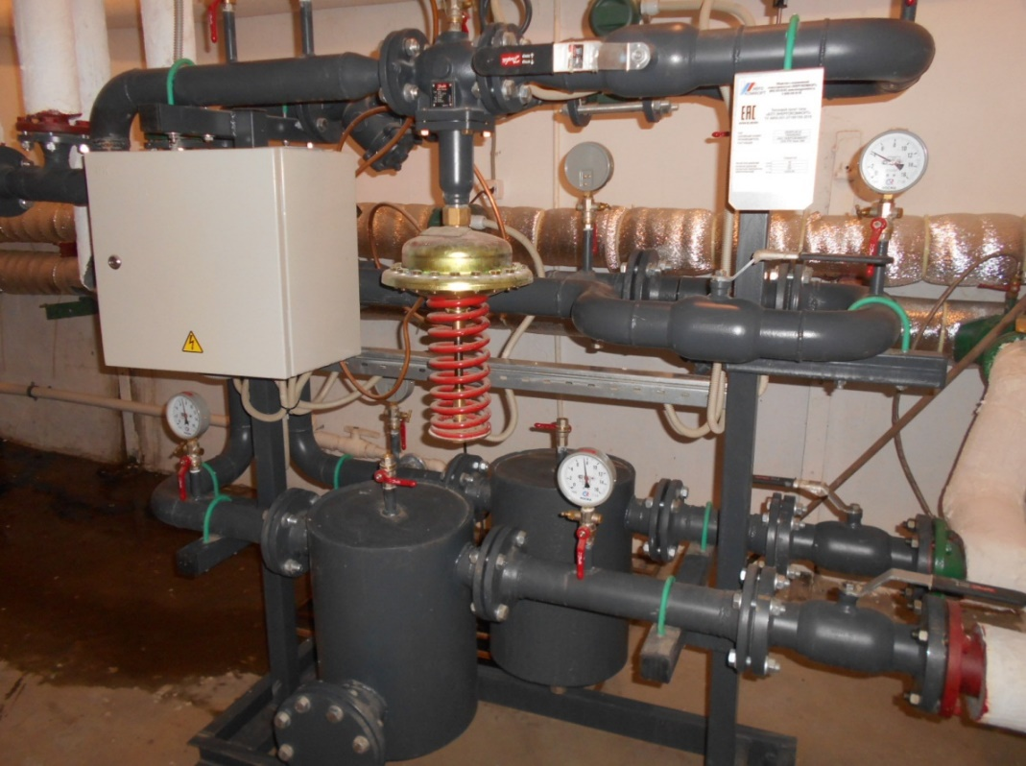

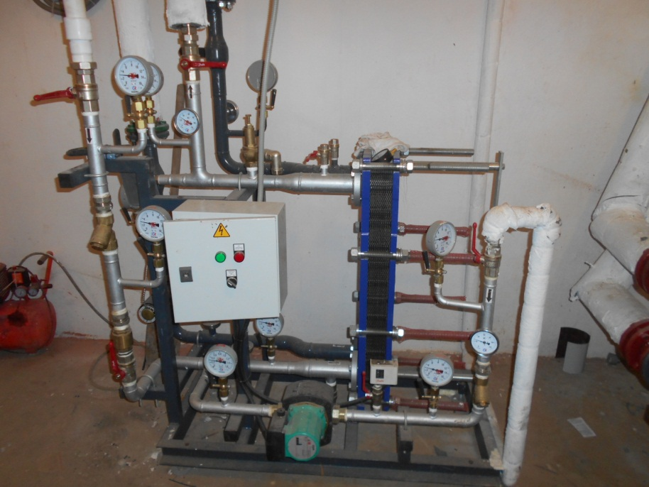
Энергоэффективность
Региональные подходы к энергоэффективному
капитальному ремонту. Ростовская область
Установка индивидуальных тепловых пунктов
Установка энергосберегающего лифтового оборудования
экономия энергоресурсов
до 30%

Slide 11

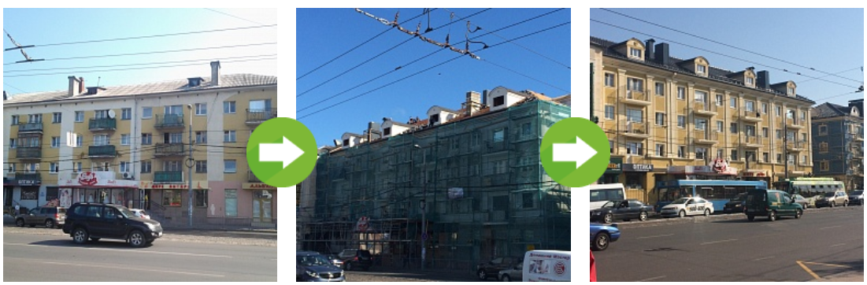
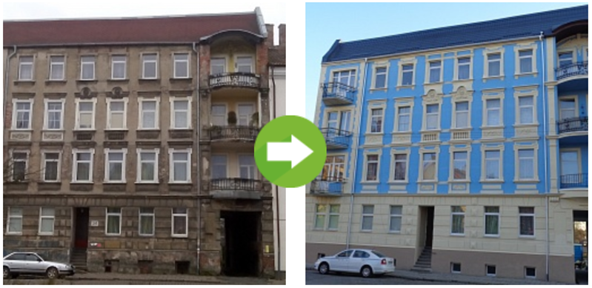
Энергоэффективность
Региональные подходы к энергоэффективному
капитальному ремонту. Калининградская область
Утепление фасада
Замена окон в подъездах
Замена дверей в подъездах
Утепление чердачного перекрытия
Уменьшение теплопотерь в 2,1 раз
Работы произведены за счет субсидии
из регионального и муниципального бюджетов

Slide 12
Энергоэффективность
Основные направления деятельности в рамках энергоэффективных мероприятий
Формирование активной позиций собственников: энергоэффективные мероприятия в рамках капремонта – экономия на коммунальных платежах!
Включение энергоаудита в перечень работ по капитальному ремонту: наиболее актуально для специальных счетов
Реализация «пилотных проектов» с различными модулями мероприятий по повышению энергетической эффективности:
Привлечение инвесторов Кредитование капитального ремонта

Slide 13
Энергоэффективность
СПАСИБО ЗА ВНИМАНИЕ!

